Slide 1

PEMROGRAMAN BERORIENTASI OBJEK
Kontak Kuliah & Rencana Perkuliahan
Yuyun Umaidah, S.Kom., M.Kom
E-Mail umaidah1405@gmail.com
yuyun.umaidah@staff.unsika.ac.id

Slide 2
Deskripsi Mata Kuliah
Mata kuliah : Pemrograman Berorientasi Objek
Kode Matakuliah : INF61526
Bobot SKS : 3 sks
Semester : IV (Empat)
Prasyarat : Algoritma dan Pemrograman
Dosen : Yuyun Umaidah, M.Kom
Email : yuyun.umaidah@staff.unsika.ac.id
HP : 081213565469

Slide 3
Evaluasi Hasil Belajar
Kehadiran : 10%
Tugas : 20% (Individu, kelompok)
Praktek : 15%
UTS : 25%
UAS : 30%
Syarat mengikuti UAS
Kehadiran Minimal <= 75%

Slide 4
Rencana Perkuliahan
Pertemuan | Pokok Bahasan
1 | Kontak Kuliah & Rencana Perkuliahan
2 | Pengenalan Programming, Variable, Object, Class
3 | Tipe data, Operator dan Method
4 | Karakteristik OOP
5 | Konstruktor, Interface
6 | Brancing
7 | Review dan Evaluasi
8 | Ujian Tengah Semester
9 | Looping
10 | Array
11 | GUI (AWT, SWING)
12 | Arraylist
13 | Event Handling
14 | Koneksi Database
15 | Studi Kasus
16 | Ujian Akhir Semester

Slide 5
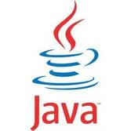
Pengenalan Bahasa Pemrograman Java

Slide 6
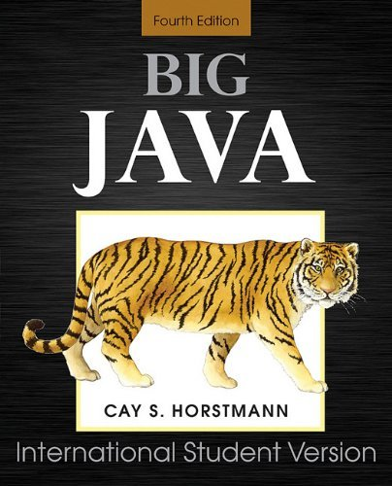
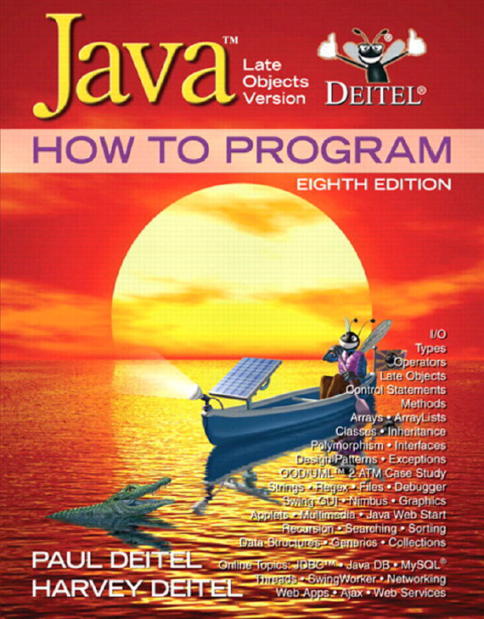
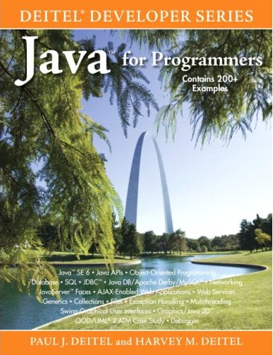
Referensi

Slide 7



Apakah Java ??

Slide 8
Konsep Pemrograman dan Paradigmanya

Slide 9
Bahasa Pemrograman?
Komputer bekerja seperti switching dan hanya mengenali 0 dan 1
Manusia tidak (paham) berbicara dengan bahasa 0 dan 1
Perlu bahasa pemrograman yang dapat menjadi perantara percakapan antara komputer dan manusia
Bahasa pemrograman diubah ke dalam bahasa yang dipahami oleh komputer dengan menggunakan interpreter atau kompiler

Slide 10
Compiler or Interpreter?
Compiler: Mengkompilasi source code menjadi bentuk file yang bisa dieksekusi
Interpreter: Mengkompilasi dan menjalankan source code secara langsung

Slide 11
C Language (Compiler)
#include <stdio.h>
main()
{
printf(“Hallo”);
}
000101000011001010000100010010010101010101010010
C Compiler
Machine language program
(executable “.exe” file)

Slide 12

Java Language (Compiler + Interpreter)
javac (Java Compiler)
java (Java Interpreter)

Slide 13
Tingkat Bahasa Pemrograman
Bahasa Pemrograman Tingkat Rendah (Assembler)
Bahasa Pemrograman Tingkat Sedang (C, Pascal, Fortran)
Bahasa Pemrograman Tingkat Tinggi (Java, C++, C#)

Slide 14
Paradigma Pemrograman
Sudut pandang dan style pemrograman berhubungan dengan bagaimana sebuah masalah diformulasikan dalam bahasa pemrograman
Functional Programming: Urutan fungsi secara sekuensial (Scheme, Lisp)
Procedural Programming: Pemecahan masalah berdasarkan prosedural kerja yg terkumpul dalam unit pemrograman bernama fungsi (C, Pascal)
Object-Oriented Programming: Koleksi object yang saling berinteraksi . Class adalah unit pemrograman (Java, C#, C++)

Slide 15
Apakah Java ??
Java adalah salah satu bahasa pemrograman koputer yang berorientasi objek yang diciptakan oleh satu tim dari perusahaan Sun Microsystem, perusahaan workstation UNIX(Sparc) yang cukup terkenal.
Java diciptakan berdasarkan bahasa C++, dengan tujuan platform independent(dapat dijalankan pada berbagai jenis hardware tanpa kompilasi ulang).
Write Once Run Anywhere (WORA)

Slide 16
Sejarah Java
Pada 1991, sekelompok insinyur Sun dipimpin oleh Patrick Naughton dan James Gosling ingin merancang bahasa komputer untuk perangkat konsumer seperti cable TV Box. Dikarenakan perangkat tersebut tidak memiliki banyak memori, bahasa harus berukuran kecil dan mengandung kode yang liat. Juga karena manufaktur-manufaktur berbeda memilih processor yang berbeda pula, maka bahasa harus bebas dari manufaktur manapun.
Proyek diberi nama kode ”Green”.
Kebutuhan untuk fleksibilitas, kecil, liat dan kode yang netral terhadap platform mengantar tim mempelajari implementasi Pascal yang pernah dicoba. Niklaus Wirth, pencipta bahasa Pascal telah merancang bahasa portabel yang menghasilkan intermediate code untuk mesin hipotesis. Mesin ini sering disebut dengan mesin maya (virtual machine).

Slide 17
Sejarah Java
Kode ini kemudian dapat digunakan di sembarang mesin yang memiliki interpreter. Proyek Green menggunakan mesin maya untuk mengatasi isu utama tentang netral terhadap arsitektur mesin.
Karena orang–orang di proyek Green berbasis C++ dan bukan Pascal maka kebanyakan sintaks diambil dari C++, serta mengadopsi orientasi objek dan bukan prosedural. Mulanya bahasa yang diciptakan diberi nama ”Oak” oleh James Gosling yang mendapat inspirasi dari sebuah pohon yang berada pada seberang kantornya, namun dikarenakan nama Oak sendiri merupakan nama bahasa pemrograman yang telah ada sebelumnya, kemudian SUN menggantinya dengan JAVA.
Nama JAVA sendiri terinspirasi pada saat mereka sedang menikmati secangkir kopi di sebuah kedai kopi yang kemudian dengan tidak sengaja salah satu dari mereka menyebutkan kata JAVA yang mengandung arti asal bijih kopi. Akhirnya mereka sepakat untuk memberikan nama bahasa pemrograman tersebut dengan nama Java

Slide 18

Sejarah Singkat Java
Java kemudian dipakai untuk membuat sebuah browser yang bernama WebRunner. Setelah berhasil maka browser ini kemudian dinamakan HotJava dengan simbol secangkir kopi panas.
HotJava
Mascot Java (Duke)

Slide 19
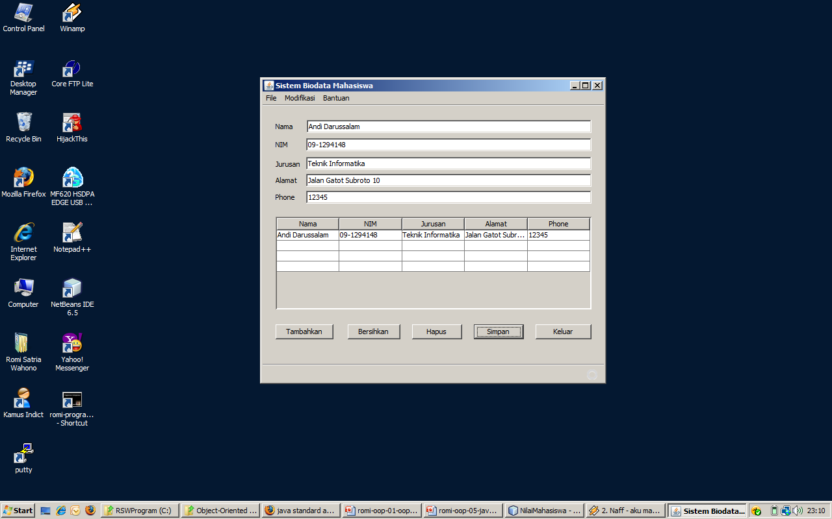
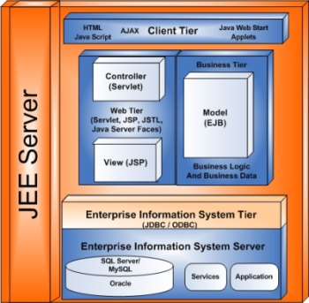
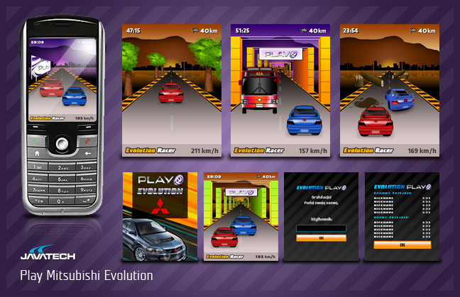
Java Family Suite
Java Standard Edition (Java SE)
For desktop, client/server application
Java Enterprise Edition (Java EE)
For e-business, e-commerce web based application
Java Micro Edition (Java ME)
For small devices, like palm, handphone, etc

Slide 20
Java Version
Version | Year | Important New Features
1.0 | 1996
1.1 | 1997 | Inner classes
1.2 | 1998 | Swing, Collections
1.3 | 2000 | Performance enhancements
1.4 | 2002 | Assertions, XML
5 | 2004 | Generic classes, enhanced for loop, auto-boxing, enumerations
6 | 2006 | Library improvements
7 | 2010 | Small language changes and library improvements

Slide 21
Kenapa Java ??
Simple and familiar object oriented programming
Architecture neutral (platform independent)
Open Source
First rank in TIOBE Index
De-Facto standard programming language in education

Slide 22
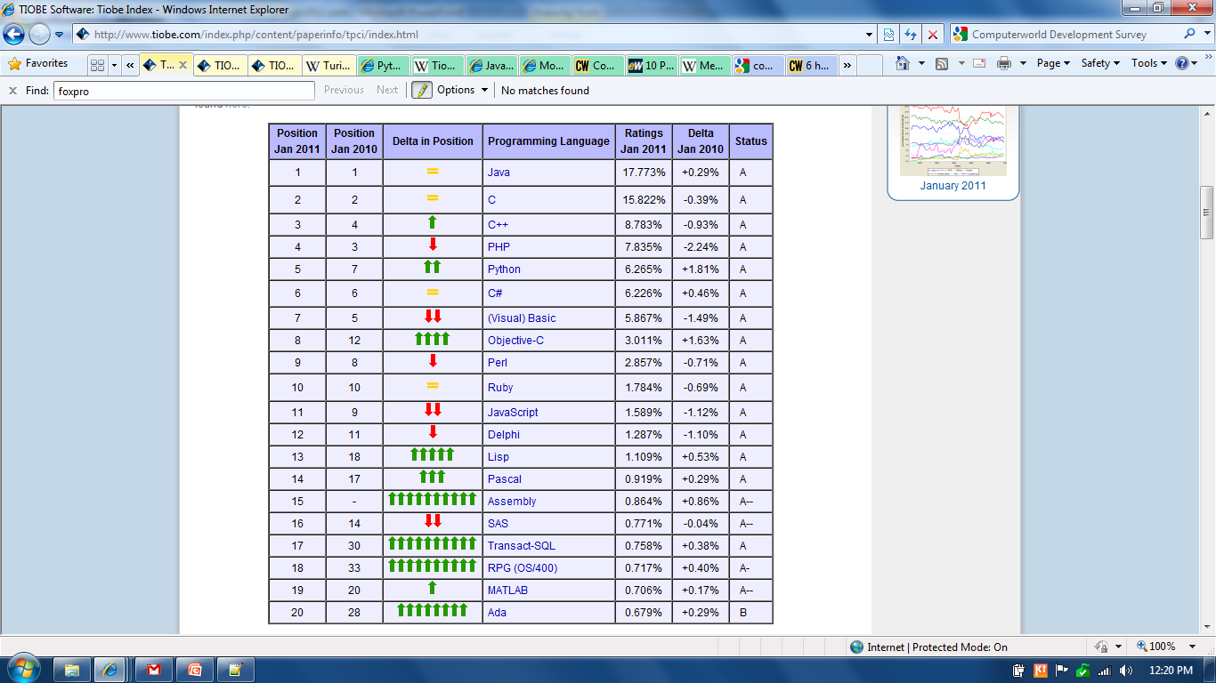

Slide 23
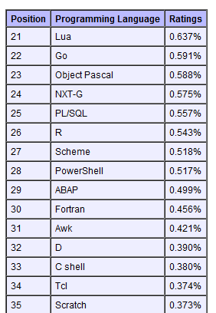
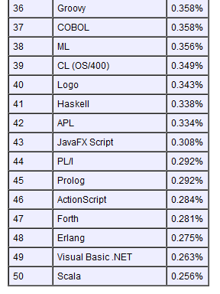

Slide 24
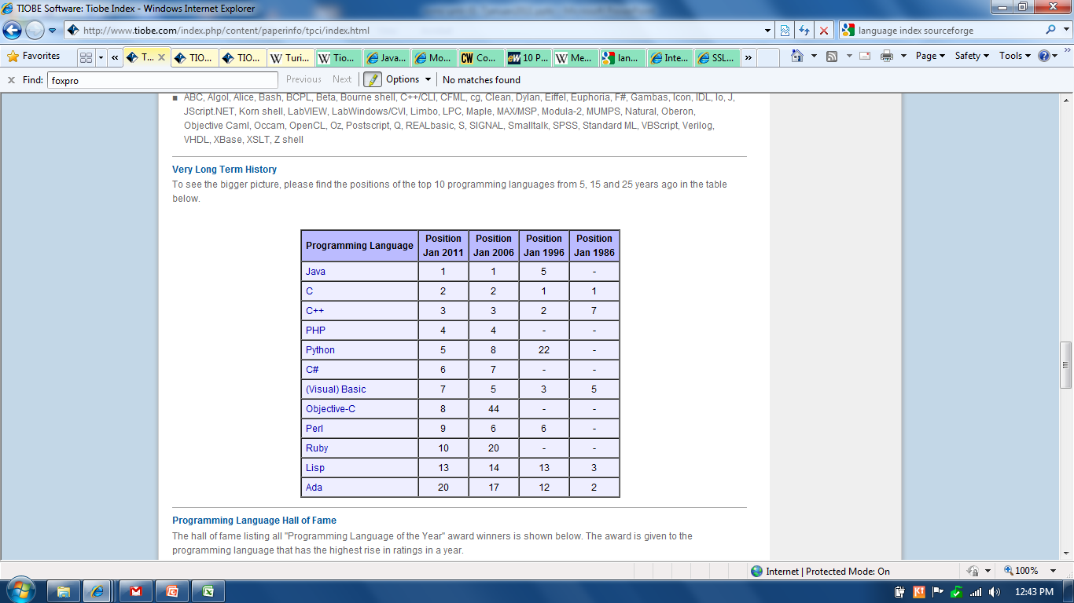

Slide 25
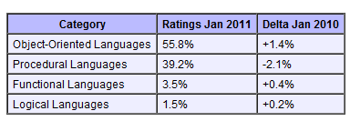
Programming Paradigm Index

Slide 26
Perangkat Pemrograman Java
Compiler (Interpreter): Java Standard Edition (JSE)
Code Editor:
Text Editor: TextPad, Notepad++
Integrated Development Environment (IDE): Netbeans, Eclipse, JCreator

Slide 27
Instalasi Java SE dan Netbeans IDE
Instalasi Java SE dengan mengklik: jdk-7-windows-i586.exe (download dari: http://java.sun.com/javase/downloads)
Instalasi Netbeans dengan mengklik: netbeans-7.0.1-ml-windows.exe (download dari: http://netbeans.org)
Ikuti seluruh proses instalasi sampai selesai

Slide 28
Instalasi Text Editor dan Set Path
Set path dan instalasi text editor diperlukan untuk yang mengembangkan aplikasi text-based dengan console
Klik Start →Control Panel → System → Advanced →Environment Variables dan set system PATH: ;C:\Program Files\Java\jdk1.6.0_17\bin
Instal text editor untuk editing code: textpad, notepad++, JCreator

Slide 29







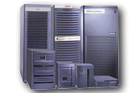
How Java Works?
Jalankan dengan:
C:\>java Hello (Application)
Web Browser (Applet)
public class Hello
public static void main(String[] args){
System.out.println("Hello World!");
}
}
Hello.java
javac (java compiler)
Interpreter
Interpreter
Interpreter
Interpreter
Kompiler memproduksi
Bytecode (Class)
Hello.class
Write Once Run Everywhere !
Web Server

Slide 30
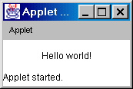
Compile and Run Java Applet
import java.applet.*;
import java.awt.*;
public class HelloWorld extends Applet {
public void paint(Graphics g) {
g.drawString("Hello world!",50,25);
}
}
C:\appletviewer Hello.html
<HTML>
<HEAD>
<TITLE>A Simple Program</TITLE>
</HEAD>
<BODY>
Here is the output of my program:
<APPLET CODE="HelloWorld.class" WIDTH=150 HEIGHT=25>
</APPLET>
</BODY>
</HTML>
C:\javac HelloWorld.java

Slide 31
Menulis Program Java
Bentuk program:
Text-Based Console Application → menggunakan library non-GUI di Java
GUI Application → menggunakan AWT atau Swing untuk library GUI
Suatu class bisa dieksekusi karena memiliki method main
public static void main(String[] args)
→ Program Java mulai dari sini!

Slide 32
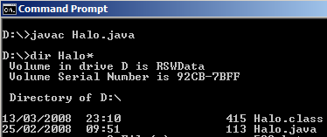
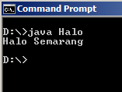
Latihan: Tulis dan Compile Halo.java
public class Halo{
public static void main(String[] args){
System.out.println(“Halo Semarang”);
}
}

Slide 33
Pre-Test
Buatlah program Java sederhana untuk menampilkan tulisan di layar “Halo Karawang”
Menurut anda apakah keunggulan Java dibandingkan bahasa pemrograman lain?
Apakah perbedaan antara bahasa pemrograman procedural dan object oriented?
Apakah perbedaan antara object dan class pada object oriented programming
Apakah yang anda pahami tentang variable dan method?

Slide 34
Terima kasih

